Slide 1
嵌入式实训
常用外设学习

Slide 2
函数符号讲解
C语言中的符号 运算符的种类C语言的运算符可分为以下几类：
1.算术运算符 用于各类数值运算。包括加(+)、减(-)、乘()、除(/)、求余(或称模运算，%)、自增(++)、自减(–)共七种。
2.关系运算符 用于比较运算。包括大于(>)、小于(<)、等于(==)、 大于等于(>=)、小于等于(<=)和不等于(!=)六种。
3.逻辑运算符 用于逻辑运算。包括与(&&)、或(||)、非(!)三种。
4.位操作运算符 参与运算的量，按二进制位进行运算。包括位与(&)、位或(|)、位非(~)、位异或(^)、左移(<<)、右移(>>)六种。
5.赋值运算符 用于赋值运算，分为简单赋值(=)、复合算术赋值(+=,-=,=,/=,%=) 和复合位运算赋值(&=,|=,^=,>>=,<<=)三类共十一种。
6.条件运算符 这是一个三目运算符，用于条件求值(?: )。
7.逗号运算符 用于把若干表达式组合成一个表达式(，)。
8.指针运算符 用于取内容(*)和取地址(&)二种运算。
9.求字节数运算符 用于计算数据类型所占的字节数(sizeof)。
10.特殊运算符 有括号()，下标[]，成员(→，.)等几种。

Slide 3
实验一 PWM控制
1.pwm波原理
2.led呼吸灯实验
第一段：实现效果板载led灯实现忽亮忽灭的呼吸灯效果。
第二段：输出固定占空比PWM频率为2KHz，分辨率为2的8次幂256，输出占空比为50%
3.函数讲解
ledcSetup()函数
ledcAttachPin()函数
ledcWrite()函数

Slide 4
PWM原理
1. 什么是PWM：PWM简称脉冲宽度调制，即在一个周期内存在不同极性的电平状态。
2. PWM频率：是指一秒钟内从高电平时间在到低电平时间，再从低电平跳到高电平的瞬间次数，也就是一秒钟内有多少个PWM的周期。f = T / 1(HZ)。
3. PWM周期：是指一秒钟内从高电平时间在到低电平时间，T = f / 1(s)。
4. PWM占空比：是指一个周期内高电平时间和总时间的比值。
例如：PWM的周期为1ms，高电平时间为0.5ms，低电平时间为0.5ms，则频率就为1kHz，占空比就为百分之五十。

Slide 5
PWM原理
Pulse Width Modulation 就是通常所说的PWM，译为脉冲宽度调制，简称脉宽调制。脉冲宽度调制（PWM）是一种对模拟信号电平进行数字编码的方法，由于计算机不能输出模拟电压，只能输出0 或5V 的的数字电压值，我们就通过使用高分辨率计数器，利用方波的占空比被调制的方法来对一个具体模拟信号的电平进行编码。PWM 信号仍然是数字的，因为在给定的任何时刻，满幅值的直流供电要么是5V(ON)，要么是0V(OFF)。电压或电流源是以一种通(ON)或断(OFF)的重复脉冲序列被加到模拟负载上去的。通的时候即是直流供电被加到负载上的时候，断的时候即是供电被断开的时候。只要带宽足够，任何模拟值都可以使用PWM 进行编码。输出的电压值是通过通和断的时间进行计算的。输出电压=（接通时间/脉冲时间）*最大电压值。

Slide 7
ESP32的LEDC功能
概述
LED 控制器 (LEDC) 主要用于控制 LED，也可产生 PWM 信号用于其他设备的控制。 该控制器有 16 路通道，可以产生独立的波形来驱动 RGB LED 等设备。
LEDC 通道共有两组，分别为 8 路高速通道和 8 路低速通道。高速通道模式在硬件中实现，可以自动且无干扰地改变 PWM 占空比。低速通道模式下，PWM 占空比需要由软件中的驱动器改变。每组通道都可以使用不同的时钟源。
LED PWM 控制器可在无需 CPU 干预的情况下自动改变占空比，实现亮度和颜色渐变。

Slide 8
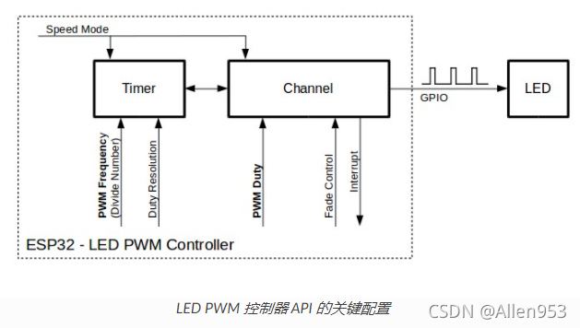
功能概览
设置 LEDC 通道在 高速模式或低速模式 下运行，需要进行如下配置：
定时器配置 指定 PWM 信号的频率和占空比分辨率。
通道配置 绑定定时器和输出 PWM 信号的 GPIO。
改变 PWM 信号 输出 PWM 信号来驱动 LED。可通过软件控制或使用硬件渐变功能来改变 LED 的亮度。
另一个可选步骤是可以在渐变终端设置一个中断。

Slide 9
LED呼吸灯实验
第二段：输出固定占空比PWM频率为2KHz，分辨率为2的8次幂256，输出占空比为50%
实验文件为实验文件夹内pwmled2
第一段：实现效果板载led灯实现忽亮忽灭的呼吸灯效果。
实验文件为实验文件夹内pwmled1

Slide 10
函数讲解
ledcSetup()函数
ledcSetup()函数原型如下所示，其功能为设置 LEDC通道对应的频率和计数位数（占空比分辨率）
double ledcSetup(uint8_t chan, double freq, uint8_t bit_num)
其第一个参数chan表示通道号，取值为0 ~ 15即可设置16个通道，其中高速通道（0 ~ 7）由80MHz时钟驱动，低速通道（8 ~ 15）由 1MHz 时钟驱动；第二个参数freq为期望设置的频率；第三个参数为占空比分辨率的计数位数，其取值为0 ~ 20（该值决定后面 ledcWrite 方法中占空比可写值，比如该值写10，则占空比最大可写1023 即(1<<bit_num)-1。
ledcAttachPin()函数
ledcAttachPin()函数原型如下所示，其功能为将指定的 LEDC 通道绑定到指定的 IO 口上以实现PWM的输出.
void ledcAttachPin(uint8_t pin, uint8_t channel);
第一个参数pin表示我们需要输出的IO口，第二个参数channel为我们指定的LEDC通道。

Slide 11
函数讲解
ledcWrite()函数
ledcWrite()函数原型如下所示，其功能为指定的 LEDC 通道的输出占空比.
void ledcWrite(uint8_t chan, uint32_t duty)
第一个参数chan为我们指定的LEDC通道，第二个参数duty表示占空比，其取值范围与ledcSetup()函数的bit_num有关。
const int
const int & 是返回这个数值的一个常量的引用。
而int 是返回这个数值的一个拷贝。
int 是进行拷贝构造，而const int & 是返回的引用。拷贝构造更消耗时间，与此同时还用析构函数。因为产生了一个拷贝，你就可以轻易地修改拷贝的内容。
变量用const修饰，其值不得被改变。任何改变此变量的代码都会产生编译错误。Const加在数据类型前后均可。

Slide 12
实验二 按钮操作
1.按钮（讲解IO口输入模式，操作LED）
2.按钮的工作原理
3.按钮-去抖动
4.按钮长按短按
5.按键控制led
6.函数讲解

Slide 13
按钮的工作原理

Slide 14
按钮实验
#define BUTTON_PIN 16 // GIOP21 pin connected to button
// Variables will change:
int lastState = HIGH; // the previous state from the input pin
int currentState; // the current reading from the input pin
void setup() {
Serial.begin(9600);
// initialize the pushbutton pin as an pull-up input
pinMode(BUTTON_PIN, INPUT_PULLUP);
}
void loop() {
// read the state of the switch/button:
currentState = digitalRead(BUTTON_PIN);
if(lastState == LOW && currentState == HIGH)
Serial.println("The state changed from LOW to HIGH");
// save the last state
lastState = currentState;
}

Slide 15
按钮去抖动
#define BUTTON_PIN 16 // GIOP16 pin connected to button
int lastState = LOW; // the previous state from the input pin
int currentState; // the current reading from the input pin
void setup() {
// initialize serial communication at 9600 bits per second:
Serial.begin(9600);
// initialize the pushbutton pin as an pull-up input
// the pull-up input pin will be HIGH when the switch is open and LOW when the switch is closed.
pinMode(BUTTON_PIN, INPUT_PULLUP);
}
void loop() {
// read the state of the switch/button:
currentState = digitalRead(BUTTON_PIN);
if (lastState == HIGH && currentState == LOW)
Serial.println("The button is pressed");
else if (lastState == LOW && currentState == HIGH)
Serial.println("The button is released");
// save the the last state
lastState = currentState;
}

Slide 16
按钮长按短按操作
#define BUTTON_PIN 16 // GIOP21 pin connected to button
#define LONG_PRESS_TIME 1000 // 1000 milliseconds
// Variables will change:
int lastState = LOW; // the previous state from the input pin
int currentState; // the current reading from the input pin
unsigned long pressedTime = 0;
unsigned long releasedTime = 0;
void setup() {
Serial.begin(9600);
pinMode(BUTTON_PIN, INPUT_PULLUP);
}
void loop() {
// read the state of the switch/button:
currentState = digitalRead(BUTTON_PIN);
if(lastState == HIGH && currentState == LOW) // button is pressed
pressedTime = millis();
else if(lastState == LOW && currentState == HIGH) { // button is released
releasedTime = millis();
long pressDuration = releasedTime - pressedTime;
if( pressDuration > LONG_PRESS_TIME )
Serial.println("A long press is detected");
} // save the the last state
lastState = currentState;
}

Slide 17
按键控制led
#define BUTTON_PIN 16 // ESP32 pin GIOP16, which connected to button
#define LED_PIN 15 // ESP32 pin GIOP18, which connected to led
// The below are variables, which can be changed
int button_state = 0; // variable for reading the button status
void setup() {
// initialize the LED pin as an output:
pinMode(LED_PIN, OUTPUT);
// initialize the button pin as an pull-up input:
// the pull-up input pin will be HIGH when the button is open and LOW when the button is pressed.
pinMode(BUTTON_PIN, INPUT_PULLUP);
}
void loop() {
// read the state of the button value:
button_state = digitalRead(BUTTON_PIN);
// control LED according to the state of button
if (button_state == LOW) // if button is pressed
digitalWrite(LED_PIN, HIGH); // turn on LED
else // otherwise, button is not pressing
digitalWrite(LED_PIN, LOW); // turn off LED
}

Slide 18
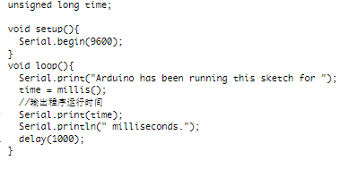
函数讲解
millis()
millis函数可以用来获取Arduino开机后运行的时间长度，该时间长度单位是毫秒,最长可记录接近50天左右的时间。如果超出记录时间上限，记录将从0重新开始。
注：1秒 ＝ 1000毫秒

Slide 19
实验三 数码管
1.数码管的显示原理
2.安装TM1637库
3.点亮数码管的第一位数字
4.编写数码管函数
5.函数讲解和库讲解

Slide 20
数码管的显示原理

Slide 21
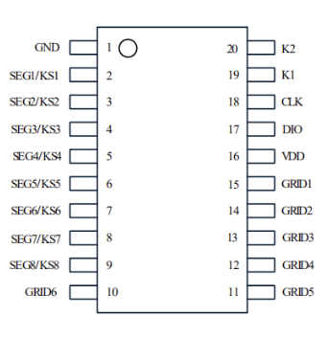
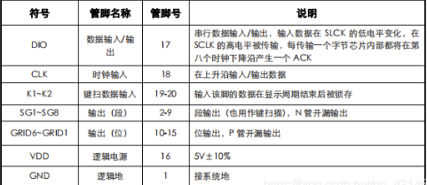
TM1637芯片
TM1637 LED数码管驱动芯片，是一种带键盘扫描接口的LED（发光二极管显示器）驱动控制专用电路，内部集成有MCU 数字接口、数据锁存器、LED 高压驱动、键盘扫描等电路。性能优良，质量可靠。主要应用于电磁炉、微波炉及小家电产品的显示屏驱动。采用DIP/SOP20的封装形式。

Slide 22
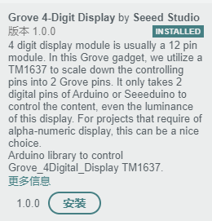
安装TM1637库
安装的库为：Crove 4-Digit Display by Seeed Studio

Slide 23
点亮数码管
#include "TM1637.h"
#define CLK 32 //Set the CLK pin connection to the display
#define DIO 33 //Set the DIO pin connection to the display
TM1637 tm1637(CLK, DIO); //set up the 4-Digit Display.
int numCounter = 0;
bool dian = false;
void setup() {
// put your setup code here, to run once:
tm1637.init(); //芯片引脚初始化
tm1637.point(1);//小数点开关，1为打开，0为关闭
tm1637.set(BRIGHT_TYPICAL);//BRIGHT_TYPICAL = 2,BRIGHT_DARKEST = 0,BRIGHTEST = 7;
}
void loop() {
tm1637.display(0,1);
}

Slide 24
函数讲解
TM1637库给我们提供了很多函数，这些函数不需要我们来写，只需要会用就行，同理，在其它很多外设的使用时，可以借助很多别人编写好的库文件，调用即可，而不必全都自己写，但需要理解其中的原理
TM1637 tm1637(CLK, DIO);
设置tm1637数字显示开始
tm1637.init()
芯片初始化函数
tm1637.point(1);
小数点开关，1为打开，0为关闭

Slide 25
函数讲解
tm1637.set(BRIGHT_TYPICAL);
数码管的亮度设置函数（本质是控制电压来控制数码管里对应led的亮度）
有三种亮度可选
BRIGHT_TYPICAL 普通
BRIGHT_DARKEST 较暗
BRIGHTEST = 7 高亮

Slide 26
实验四 综合实验课堂作业
课堂作业：请同学们根据前面所学的所有实验和所学习的函数，编写一个控制数码管的实验。
要求：利用三个按键SW1,SW2,SW3来操作数码管四个位数的加减。
提示：可以用某一个按键控制位数选择，其余两个控制位数的加减。
思考：有没有可能用长短按来实现位数的加减？

